Slide 1





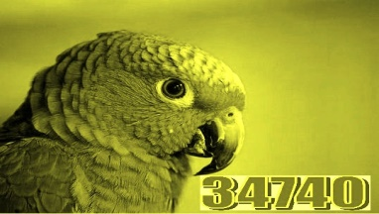

Louis par chi Louis par là
Le p’tit quinquin
Eun’goutt’ed’jus
BIENVENUE
CHEZ LES
CH’TIS
L’planque à pain
Entre ton nord et mon midi
Ch’est un p’tit arrosoir

